Slide 1
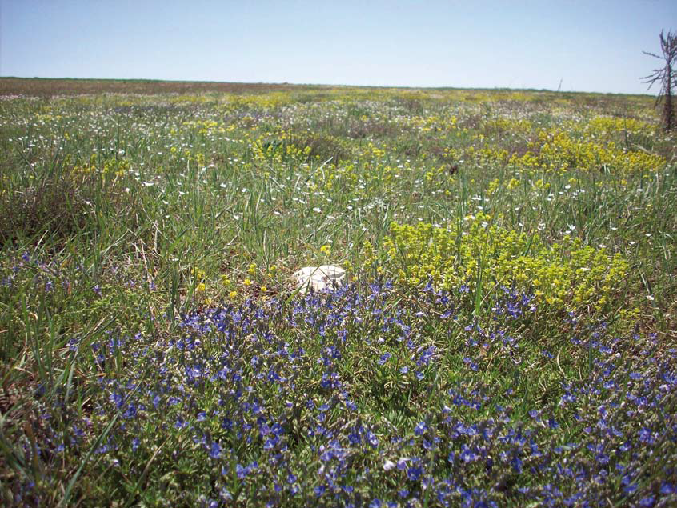
Orta Anadolu Bölgesinde Avrupa Birliği Kırsal Kalkınma Yönetmeliği (Axis 2) ile Uyumlu Olarak Sürdürülebilir Mera Yönetim Metotlarının Geliştirilmesi Projesi
Yürütücü Kuruluş : Tarla Bitkileri Merkez Araştırma Enstitüsü
İşbirliği Yapılan Kuruluş : TÜGEM Çayır Mera Şb, Lalahan Hayvancılık Mrk. Arş. Enst., Sivas Tarım İl Md, Kırıkkale Tarım İl Md.
Destekleyen kurum: Hollanda hükümeti (MATTRA, Hükümetten hükümete destek programı, G2G07/TR/9/3)
Proje yürütücüleri:Ali Mermer, Öztekin Urla, Ediz Ünal, Sabahaddin Ünal, Ziya Mutlu, Sevinç Karabak, Sema Yaman(Lalahan Hayvancılık Arş. Enst.), Mikail Çalışkan (Kırıkkale Tarım İl Md.), Erol Çiftçi(Sivas Tarım İl Md.)
Başlama ve Bitiş Tarihi : Ocak 2008-Aralık 2009
Projenin Özeti : Bu projede, Orta Anadolu’da Avrupa Birliği’nin kırsal kalkınma mevzuatı ile uyumlu olarak sürdürülebilir mera yönetim metotlarının geliştirilmesi, amaçlanmıştır. Çalışma yeri olarak Sivas ve Kırıkkale illerinde birer köy belirlenmiştir. Pilot alan olarak seçilen bu köylerde mevcut durumu ortaya koymak için sörvey çalışmaları gerçekleştirilmiştir. Bu çalışmalar, mera vejetasyon etüdü, sosyo ekonomik sörvey ve hayvancılık uygulamaları başlıkları altında yürütülmüştür. Her iki ilde de yabancı uzmanlar, araştırıclar, Bakanlık temsilcileri, sivil toplum ötgütleri, çiftçi ve yerel halkın katılımı ile SWOT ve çizim-eşleme çalıştayları düzenlenerek sorun ve çözüm önerilerinin yerinde belirlenmesine çalışılmıştır. Pilot köylerin mera alanlarını haritalamak için uydu görüntülerinden faydalanılmıştır. Uydu görüntüleri ile yapılan çalışmalarda, görüntülerin spektral sınıflandırılması işlemi yapılarak botanik kompozisyon açısından benzer yansıma özellikleri gösteren meralar sınıflanmıştır. Vejetasyon etüdü çalışmalarının yürütüleceği noktalar bu alanlardan seçilmiştir. Bunun dışında uydu görüntülerinden vejetasyon indeks haritaları üretilerek yer çalışmaları ile elde edilen veriler arasındaki ilişki incelenmiştir.
Yapılan anket çalışmaları ile köylerin sosyo ekonomik yapısı ve hayvan besleme uygulamaları ortaya konmuştur. Vejetasyon çalışması ile köylerdeki mera vejetasyonunun mevcut durumu belirlenmiştir. Köydeki hayvan varlığı da dikkate alınarak köye özel otlatma planları geliştirilmiştir. Köylerdeki kaba yem açığını gidermek için yem bitkisi üretimini artırmayı hedefleyen münavebe planları önerilmiştir.
Sürdürülebilir mera yönetimi için IPARD, tarımsal çevre destekleri gibi Avrupa Birliği kaynaklarından nasıl faydalanılacağı tartışılmıştır. Proje sonuçları Türkçe ve İngilizce rapor haline getirilerek basılmış ve yapılan bir kapanış toplantısı ile proje sonuçları duyurulmuştur.

